Slide 1
Современные методы оптимизации
Каганов Ю.Т. к.т.н., доцент каф. ИУ-5
ИУ-8
Введение.
Основные понятия
методов математического программирования.

Slide 2
1. Классификация ММП.
1. Сеточные методы.
  Равномерная сетка.
  ЛП- последовательности.
2. Методы спуска.
  Методы одномерной оптимизации.
  Методы безусловной оптимизации.
  Методы условной оптимизации.
  3. Методы многоэкстремальной оптимизации.
    Методы «мультистарта».
    Методы «тяжелого шарика».
    Комбинации методов глобального случайного поиска и локального поиска.
  4. Методы многокритериальной оптимизации.
    Методы «идеальной точки»
    Методы последовательной оптимизации по критериям.
    Методы многоуровневой оптимизации
  5. Методы оптимизации в условиях неопределенности.
    Нечеткие вычисления. Неточные вычисления. Стохастические модели.
    Генетические алгоритмы.
    Нейросетевые алгоритмы.
    Гибридные алгоритмы.
.

Slide 3
2. Стратегия методов спуска.
Методы математического программирования основаны на использовании итерационных алгоритмов поиска значений переменных проектирования , отвечающих экстремуму целевой функции при заданных ограничениях. При этом строится алгоритмическое отображение над функцией спуска , включающей как целевую функцию , так и функции ограничений .

Slide 4
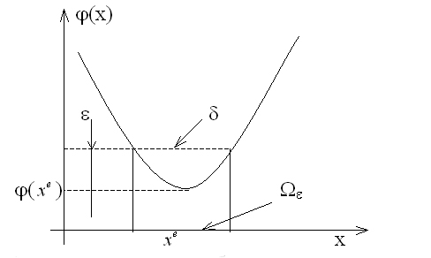
2. Стратегия методов спуска.
ЗВП
Выпуклая функция:
Алгоритмическое отображение состоит в том, что требуется на каждой итерации производить поиск
так, чтобы

Slide 5
2. Стратегия методов спуска.
Стратегия ММП для ЗВП состоит в выборе
таким образом, чтобы
для
При этом для большинства методов МП
,
где
– направление поиска,
– шаг в направлении поиска.
Решение задачи ММП состоит в следующем:
.
.
Выбор направления поиска на каждой итерации
оптимизации
.
2. Выбор величины шага
таким образом, чтобы
в направлении вектора

Slide 6
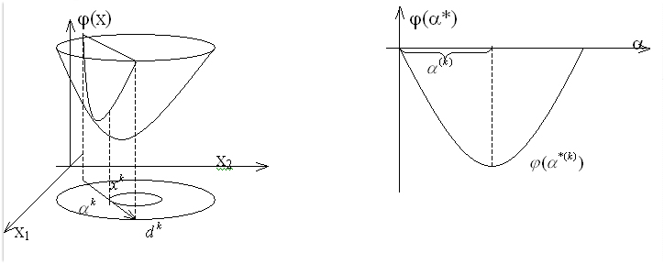
2. Стратегия методов спуска.

Slide 7
Простейшие методы ММП для решения ЗВП.
Их можно разбить на 3 основных класса:
1.Методы 0-го порядка (не использующие производные).
2.Методы 1-го порядка (использующие 1-е производные).
3.Методы 2-го порядка (использующие 2-е производные).
Рассмотрим простейшие представители каждого из этих классов.

Slide 8

Метод покоординатного спуска (метод 0-го порядка)
Функция – непрерывная функция.

Slide 9
Алгоритм:
Ш1. Направление - выбирается вдоль координаты от точки , т.е.
Ш2. Определяется величина шага
Ш3. Формируется новое значение
Ш4. Проверка сходимости:
Если
, то КОНЕЦ
Иначе к=к+1 и переход на Ш 1.
Достоинства: возможность оптимизации для задач с недифференцируемыми функциями.
Недостатки:
1. Низкая скорость сходимости (сублинейная, т.е. γ<1)
2.Возможность зацикливания при плохой обусловленности задачи, т.е. когда функция ϕ(x) имеет овражный характер.

Slide 10

Обусловленность задачи
Определяется числом обусловленности матрицы Гессе (если она существует), т.е. отношением
.
Где L - максимальное собственное число ,
l – минимальное собственное число
.
.
В случае отсутствия матрицы Гессе числом обусловленности может быть отношение:
.
.
Пример: функция Розенброка :

Slide 11


Метод наискорейшего спуска (метод 1-го порядка).

Slide 12
Метод наискорейшего спуска
(метод 1-го порядка)
Функция - класс 1 раз дифференцируемых функций.
– в ряд Тейлора, тогда, если учитывать только 2 члена ряда, получим:
Разложим функцию
Для того, чтобы функция уменьшалась, необходимо, чтобы
. Тогда
При этом
Особенность МНС:
то есть
.
Достоинства. Линейная скорость сходимости для функций ϕ(x) близких к квадратичным.
Недостатки:
1.Функция
– должна быть дифференцируема.
2.Возможность зацикливания при плохой обусловленности задачи.

Slide 13
Метод Ньютона
(метод второго порядка)
Условием использования этого метода является:
,
а также условие выпуклости ϕ(x) в окрестности точки поиска.
Точка
– стационарная точка (точка локального экстремума )
.
Пусть:
Тогда :
где
Разложение функции ϕ(х*) в окрестности х* в ряд Тейлора до 3-го члена дает квадратичную аппроксимацию этой функции в Uε(x*):
.
;
;
.

Slide 14


Метод Ньютона
(метод второго порядка)

Slide 15
Метод Ньютона
(метод второго порядка)
Сопряженность:
Достоинства :
Для функций, близких к квадратичным, скорость сходимости алгоритма суперлинейная.
Недостатки:
1.Необходимость вычисления
.
2.Процесс решения сильно зависит от выбора
(т.е. от начальной точки)
.
3.Функция ϕ(х) должна быть выпуклой во всех точках
, то есть
.

Slide 16
Методы, использующие производные
Как мы уже видели, простейшие методы I порядка (метод наискорейшего спуска) и II порядка (метод Ньютона) в чистом виде не очень удобны для вычислений. В связи с этим были разработаны методы, которые позволяют преодолеть их недостатки. Наиболее распространенными в настоящее время методами являются метод сопряженных градиентов (метод Флетчера-Ривза), который является усовершенствованием метода наискорейшего спуска и квазиньютоновские методы, которые представляют собой развитие метода Ньютона.

Slide 17
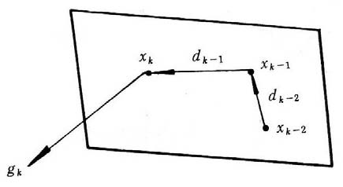
Методы сопряженных градиентов

Slide 18
Методы сопряженных градиентов

Slide 19
Метод Флетчера-Ривза
Метод сопряженных градиентов состоит в построении матрицы сопряжения Q(k) такой, что . Флетчером-Ривзом была предложена процедура , состоящая в следующем:
Строится последовательность точек:
– поправка, формирование
матрицы сопряжения Q(k).

Slide 20
Алгоритм метода Флетчера-Ривза
Ш0. Выбор параметров точности
Ш1.Выбор начальной точки
. Вычислить
Ш2. Вычислить
Ш3. Вычислить
Ш4. Проверка сходимости:
Если
, то
Иначе
{если
, то
если [k=n], то

Slide 21
Квазиньютоновские методы
( Методы переменной метрики)
Идея метода для одномерного случая:
.
Обозначим
тогда
.
.
Этот метод называется «методом секущих».
Соответственно метод Ньютона для одномерного случая
можно записать:
.
Таким образом
, т.е. представляет собой
аппроксимацию
второй производной функции спуска.

Slide 22
Квазиньютоновские методы
( Методы переменной метрики).
Идея метода:
Продифферинцируем разложение в ряд Тейлора функцию ϕ(x)
в окрестности т. т.е. .
:
Обозначим:
Тогда
откуда
,
– обратная матрица Гессе
, требующая вычисления 2-х частных производных.
Идея квазиньютоновских методов состоит в аппроксимации матрицы Гессе матрицами, корректирующими на каждой итерации исходную матрицу так, чтобы через n-итераций получить матрицу близкую к матрице Гессе.

Slide 23
Квазиньютоновские методы
( Методы переменной метрики).
- аппроксимация обратной матрицы Гессе.
Обозначим
, где
Пусть
, тогда
или
. Выразим
через
и вспомогательные векторы y и z
. Тогда:
,
.
.
то есть
. Необходимо, чтобы векторы
y и z
имели размерность
.
В зависимости от подбора векторов y и z получим различные варианты метода
переменной метрики.
,
.

Slide 24
Квазиньютоновские методы
1. Метод Девидона – Флетчера – Пауэлла (DFP).

Slide 25
Квазиньютоновские методы
2.Метод Бройдена (B).
.
Здесь так же как и в методе сопряженных градиентов на каждой итерации формируется новая матрица сопряжения
, где
;
При этом:
;
.

Slide 26
Квазиньютоновские методы
Алгоритм квазиньютоновских методов.
Ш0. Выбор параметров точности ε,δ, k=0. Выбор нач. точки
Ш1. Вычислить:
.
Ш2. Вычислить:
Ш3. Вычислить:
Ш4. Вычислить:
Ш5. Если
Иначе

Slide 27
Квазиньютоновские методы
3. Метод Бройдена-Флетчера-Гольдфарба-Шенно (BFGS).
Обозначим
Тогда
Отсюда
.
Такая замена обеспечивает более устойчивый процесс
поиска экстремума.
,
,
Как видно из соотношений для
и
, формулы
пересчета для DFP и BFGS взаимнообратны.

Slide 28
Квазиньютоновские методы
3. Метод Бройдена-Флетчера-Гольдфарба-Шенно(BFGS)

